Slide 1
ZŠ HELLO A BILINGVNÍ VÝUKA
Mgr. Lenka Balarinová

Slide 2
Výuka angličtiny a v angličtině na 1. stupni ZŠ
Zvýšená dotace hodin jazyka anglického od 1. ročníku
Výuka s rodilými mluvčími od 1. ročníku
Výuka v anglickém jazyce i v jiných předmětech – hudební výchova, výtvarná výchova, pracovní činnosti, tělesná výchova a matematika
Díky každodennímu intenzivnímu kontaktu s angličtinou se naše děti seznamují s jazykem postupně a přirozeně a angličtiny se nebojí

Slide 3
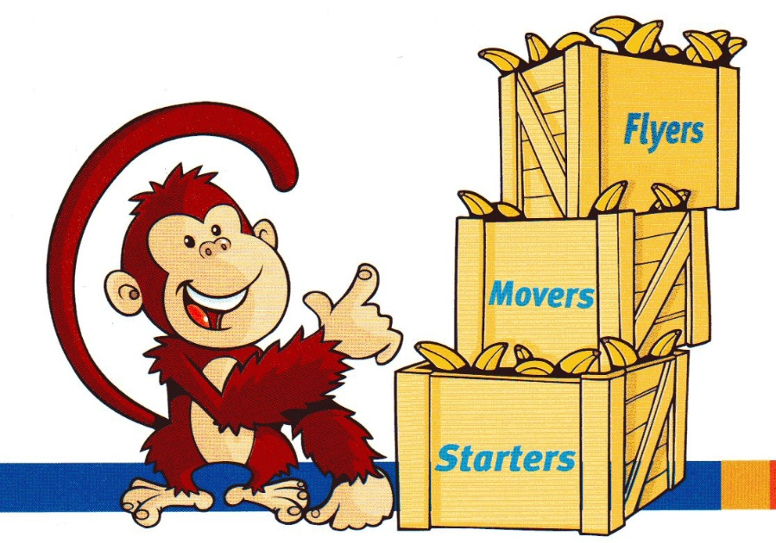
CAMBRIDGE EXAMS
Díky intenzivní přípravě jsou naše děti schopné absolvovat již ve 2. ročníku YLE cambridgeské zkoušky Starters
Následují Movers ve 4. ročníku, které jsou klasifikovány jako úroveň A1
Na 2. stupni KET, PET for schools, někteří zvládnou FCE (úroveň B2)

Slide 4
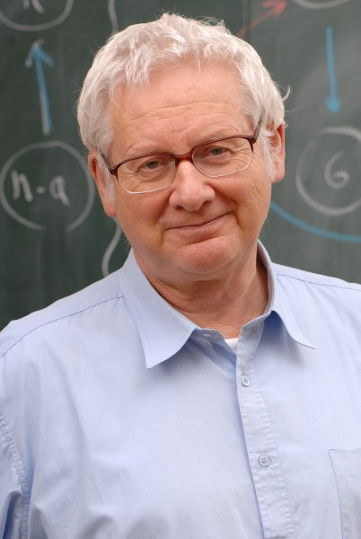
Matematika prof. Hejného bilingvně
Děti se seznamují s matematikou i matematikou v angličtině postupně
Pomocí her a zábavnou formou si upevňují matematické pojmy a povely v angličtině potřebné k další práci – čísla, odpovědi na jednoduché otázky, reakce na jednoduché povely – match, colour, write, draw e.g.

Slide 5
Bilingvní matematika
Děti angličtinu zpočátku hlavně vnímají a učí se na ni reagovat, postupně se sami aktivně zapojují, používají matematické pojmy a povely anglicky
Díky každodennímu procvičování dochází k trvalému upevňování matematických pojmů a povelů

Slide 6
Výuka v matematických prostředích
Autobus
Pavučiny
Součtové trojúhelníky
Hadi
Zvířátka Dědy Lesoně
Násobilkové obdélníky
Krychlové stavby a další …

Slide 7
Čerství druháci v akci

Slide 8
DĚKUJI ZA POZORNOST!

